Slide 1
আজকের মাল্টিমিডিয়া ক্লাসে সবাইকে
স্বাগতম

Slide 2
মোহাম্মদ সাহাব উদ্দিন
➢ ICT4E জেলা অ্যাম্বাসেডর, নোয়াখালী।
➢ মাস্টার ট্রেইনার (আইসিটি),
UITRCE, চাটখিল
➢ মাস্টার ট্রেইনার (ইনহাউজ)
➢ সিনিয়র শিক্ষক (আইসিটি)
কামালপুর মো. হাশেম উচ্চ বিদ্যালয়
চাটখিল, নোয়াখালী
মোবাইলঃ 01913210518
➢ Email : mdsahab66@yahoo.com,
sahab7619@gmail.com (মুক্তপাঠ)
➢ Youtube Channel Name : Sahab IT

Slide 3
শ্রেণি : সপ্তম
বিষয় : তথ্য ও যোগাযোগ প্রযুক্তি
অধ্যায় : পঞ্চম
পাঠ : ৫৭-৭০
সময় : ৫০ মিনিট
তারিখ : ০২/১১/২০২০ খ্রি.

Slide 4
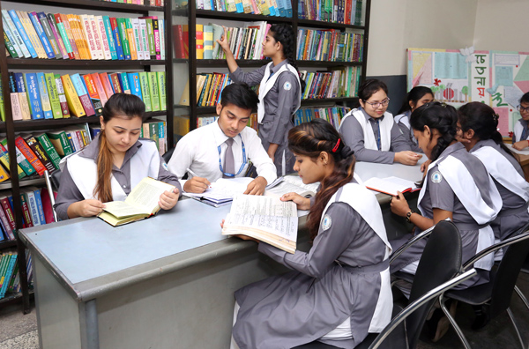
পর্যবেক্ষণ করে বল-
হাতে নিয়ে বই পড়ছে
এখানে শিক্ষার্থীরা কী করছে?
লাইব্রেরীতে বই পড়ছে
এখানে শিক্ষার্থীরা কী করছে?

Slide 5
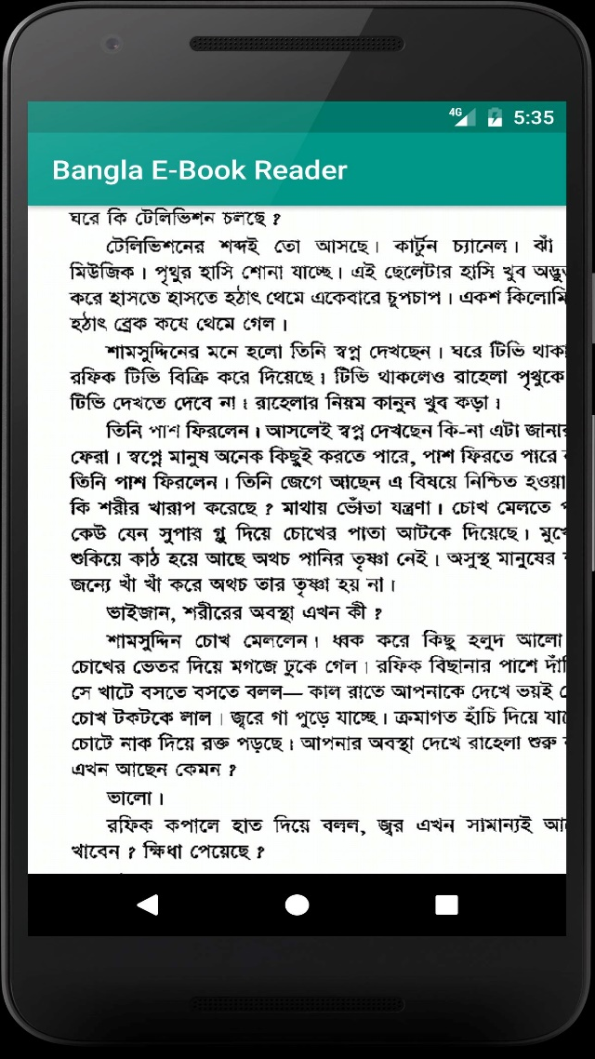
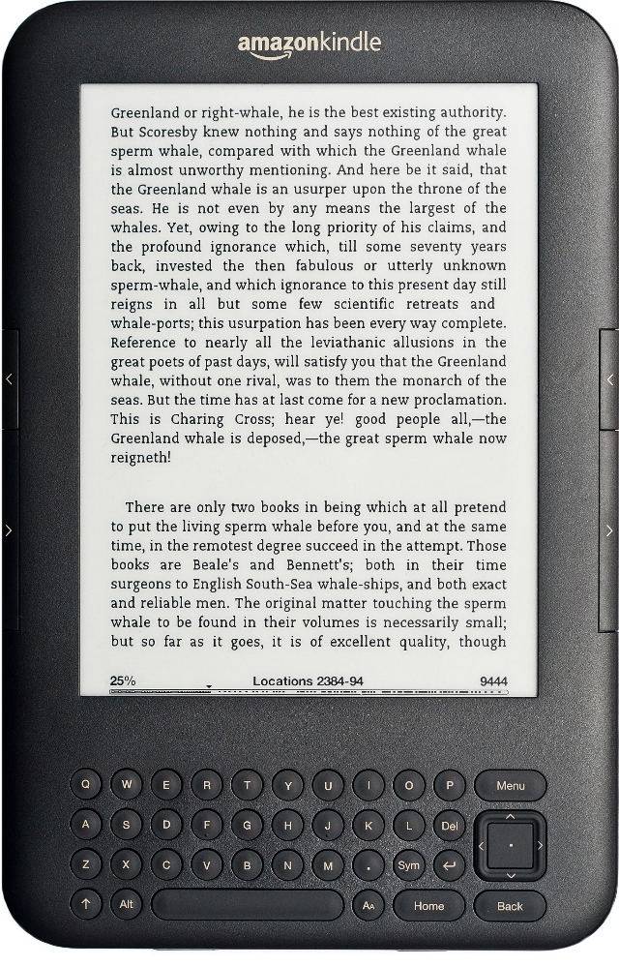
পর্যবেক্ষণ করে বল-
আইসিটি ডিভাইসের মাধ্যমে বই পড়া
এখানে
তোমরা কী দেখছো?

Slide 6
পর্যবেক্ষণ করে বল-
ই-বুক ওয়েবসাইট থেকে
পাঠ শিরোনাম কী হতে পারে তোমরা তা বলতে পারো?
হাতে বই না নিয়ে অথবা লাইব্রেরিতে বসে বই না পড়েও আমরা কীভাবে বই পড়তে পারি?

Slide 7
ওয়েব ব্রাউজার ব্যবহার করে শিক্ষা সংশ্লিষ্ট তথ্য অনুসন্ধান
পৃষ্ঠাঃ ৫৭-৭০

Slide 8
শিখনফল
এই পাঠ শেষে শিক্ষার্থীরা...............
১। ওয়েব ব্রাউজার ব্যবহার করে শিক্ষা সংশ্লিষ্ট (পাঠ্য
বিষয়ের) তথ্য অনুসন্ধান করতে পারবে।

Slide 9
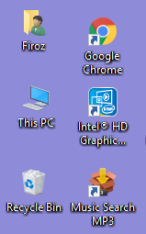
ব্রাউজার ওপেন করার প্রক্রিয়া
কম্পিউটারে ইন্টারনেট সংযোগ দিয়ে Google Chrome
ব্রাউজারে ডাবল ক্লিক করবে

Slide 10
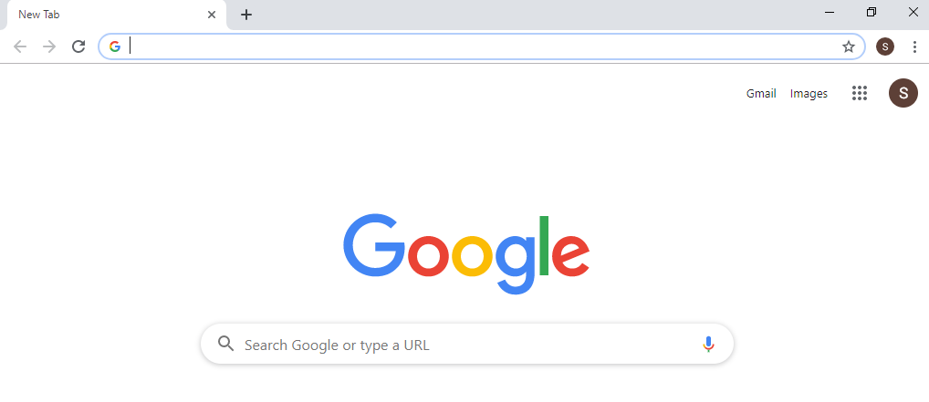
ইবুক ওয়েবসাইটে ব্রাউজ করার ঠিকানা
www.ebook.gov.bd
Addressbar এ www.ebook.gov.bd
টাইপ করে এন্টার কী চাপবে

Slide 11
ইবুক ওয়েবসাইটের হোম পেজ
এর নাম কী?

Slide 12
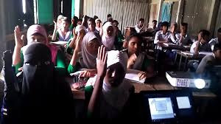
একক কাজ
 ই-বুক ওয়েবসাইটের ঠিকানা বল।

Slide 13
চল শিক্ষার্থী বন্ধুরা নিচের লিংকটিতে ক্লিক করে অনলাইন থেকে পাঠ্য বই পড়ার একটি ভিডিও দেখি-
এখানে ক্লিক করুন

Slide 14
জোড়ায় কাজ
➢ই-বুকের ওয়েবসাইট থেকে যে কোন শ্রেণির পাঠ্য পুস্তক ডাউনলোড করার প্রক্রিয়া লিখ।

Slide 15
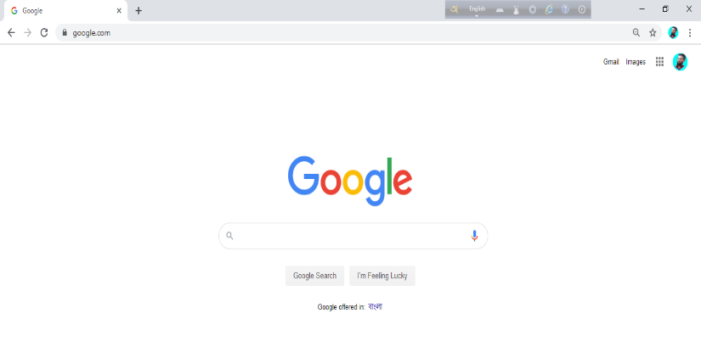
নিউটনের গতি সূত্র সংক্রান্ত তথ্য খোঁজা
Newtons’ second low
সার্চ বক্সে Newton’s second low লেখা টাইপ করে এন্টার কী চাপবে

Slide 16
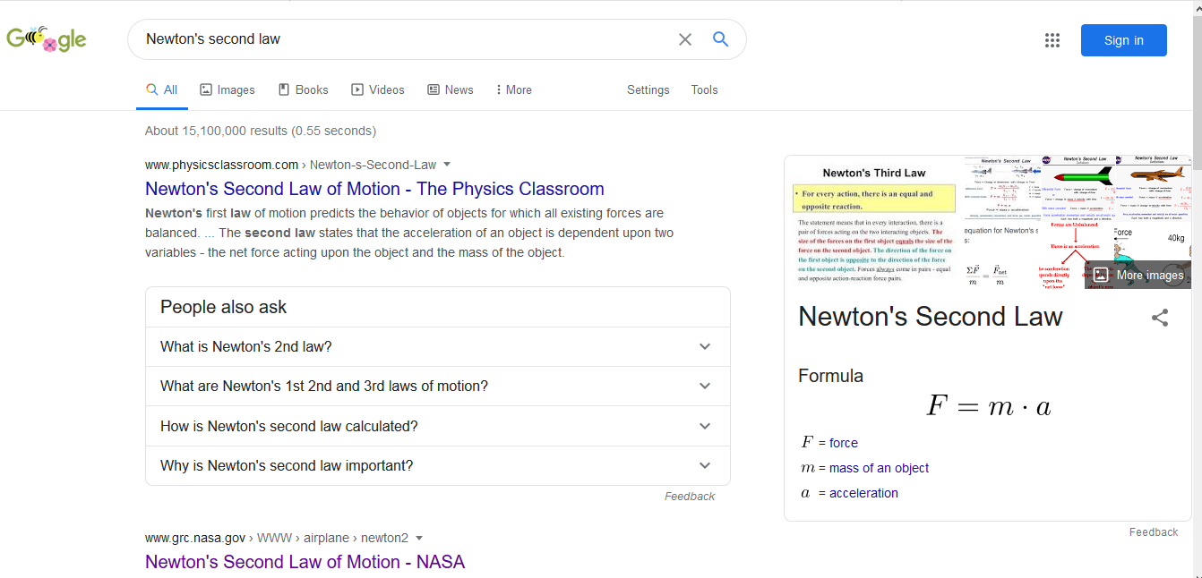
সার্চ করার পর প্রাপ্ত ফলাফল নিচের মত দেখাবে
এখান থেকে Images লেখায় ক্লিক করবে

Slide 17
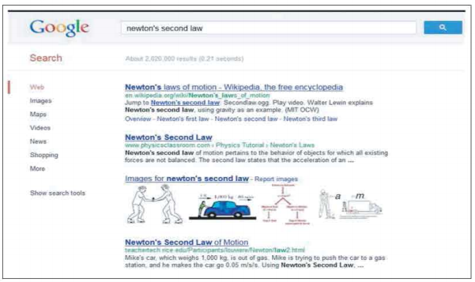
সার্চ করার পর প্রাপ্ত ফলাফল নিচের মত দেখাবে
এখান থেকে Images লেখায় ক্লিক করবে

Slide 18
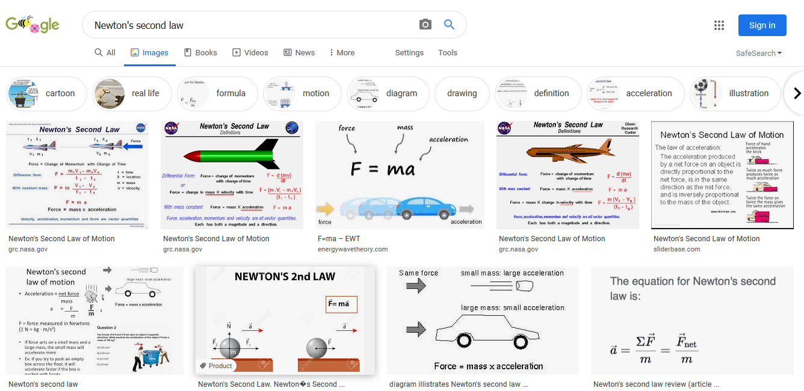
এখান থেকে পছন্দনীয় ইমেজটি ডাউনলোড করতে পারবে

Slide 19
কিশোর বাতায়নের ওয়েবসাইটঃ www.konnect.edu.bd
শিক্ষা সংশ্লিষ্ট এই সাইট থেকে পাঠ্য বিষয়ের ভিডিও দেখে পড়ালেখা করা যায়

Slide 20
কিশোর বাতায়ন ওয়েবসাইটে বিভিন্ন শ্রেণির মাল্টিমিডিয়া ক্লাসের ভিডিও ফরমেট

Slide 21
দলীয় কাজঃ
তোমার প্রিয় কোন সার্চ ইঞ্জিনে নিচের শব্দাবলী দিয়ে সার্চ করে সেটির ফলাফল দেখঃ
১। বাংলাদেশের শিক্ষাব্যবস্থা
২। কাজী নজরুল ইসলাম
৩। পদার্থের তিন অবস্থা

Slide 22
মূল্যায়ন
১। তথ্যের বিশাল ভান্ডার কোনটি?
ইন্টারনেট
২। পাঠ্য পুস্তকের ই-বুক সংস্করণ পাওয়া যায় কোন সাইটে?
www.ebook.gov.bd
৩। একটি জনপ্রিয় সার্চ ইঞ্জিনের নাম বল?
গুগোল
৪। পড়ব, যে কোন স্থানে, যে কোন সময়- এ শ্লোগান কোথায় লেখা আছে ?
ই-বুক ওয়েবসাইটের হোম পেজে
৫। কিশোর বাতায়নের ওয়েবসাইট ঠিকানার নাম বল?
www.konnect.edu.bd

Slide 23
বাড়ীর কাজঃ
অনলাইনের মাধ্যমে পাঠ্য বই পড়ার পক্ষে তোমার যুক্তি উপস্থাপন কর।

Slide 24
সবাইকে ধন্যবাদ

